Slide 1
Ruleta
Petr Syorvátka, Dima Vizelka a Adam Smrčka

Slide 2
Rozdělení práce - 1.fáze
Dima
Grafická podoba programu
Petr
Založení projektu na GitHub
Adam
Návrh možností programu

Slide 3
Rozdělení práce - 2.fáze
Dima
Vytvoření grafické podoby programu dle návrhu
Náhodné roztočení rulety
Petr
Počáteční podoba kódu – zavedení proměnných
Přihlášení, registrace, historie sázek
Adam
Zvolení konkrétní sázky
Kontrola peněz na účtě při vsazení
+ výhra X prohra

Slide 4
Analýza Programu
Grafická Aplikace
Využití polí pro zapisování sázek
Použití metody pro vyplácení sázek
Implementace grafických prvků – točení rulety a tabulka sázek

Slide 5
1. Fáze
Založení GitHub
Grafické prvky – obrázky (ruleta + tabulka sázek)
Domluva na grafické podobě a možnostech programu
Tlačítka
Poloha
Nákres návrhu

Slide 6


Slide 7
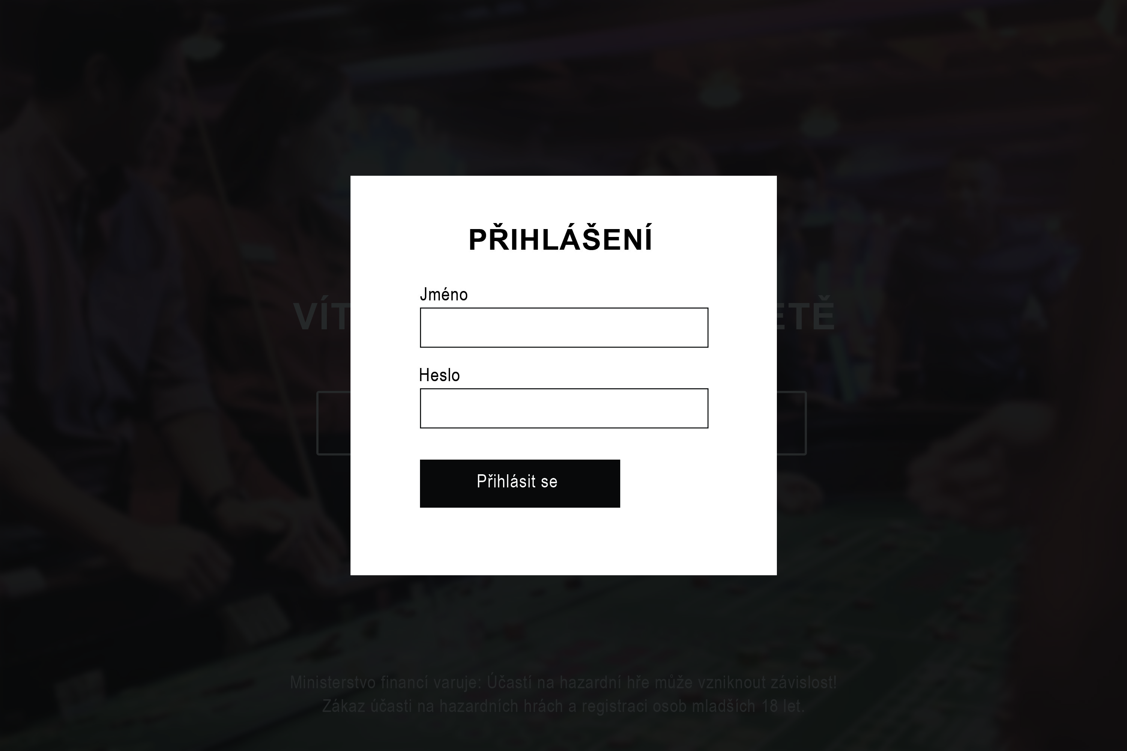

Slide 8
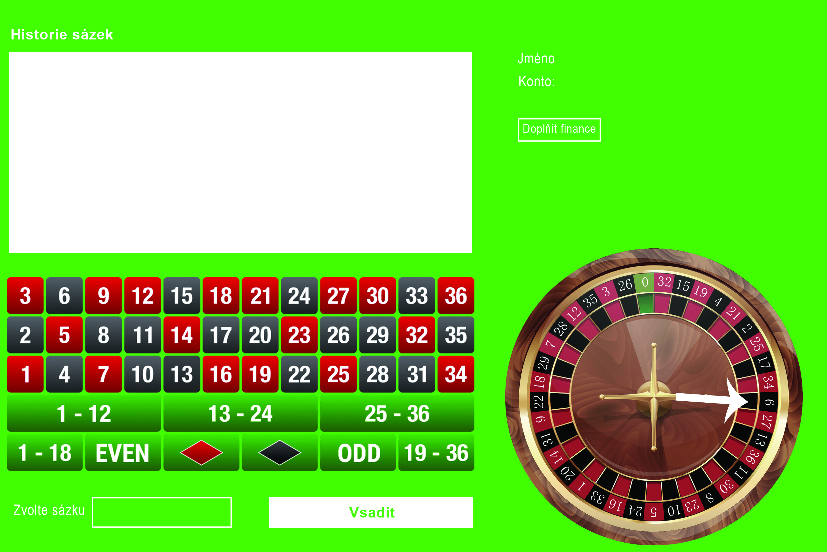

Slide 9
2. Fáze
Přihlášení a registrace
Koupit kredit
Zvolit si částku, kterou chce uživatel vsadit
Kliknout na tlačítko Hrát!
Stržení vsazených částek z konta – roztočení rulety
Výhra/prohra
Poměr výhry určují pravděpodobnosti dle vsazeného čísla / skupiny
Přičtení částky na konto

